Slide 1
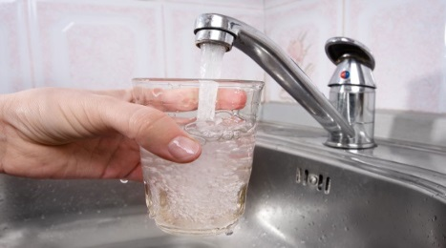
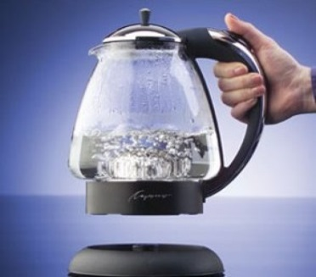
Тема исследования:
Определение качества
питьевой воды родников
на территории Муйнакского сельского совета
Актуальность:
проблема чистой воды всегда ассоциируется с проблемами здоровья людей и качества жизни.
Выполниала: ученица 11 класса Аккужина Фанзиля Фаизовна

Slide 2




Цель исследования:
определение влияния показателя pH жидкости на организм человека и с помощью PH-индикатора проверить качество воды из под крана в школе , дома и близлежащих родников на территории Муйнакского сельского совета.
Задачи:
1. Выяснить, что такое pH;
2. Узнать способы измерения рН;
3. Определить уровень рН образцов жидкости;
4. Сделать выводы по проделанной работе.

Slide 3
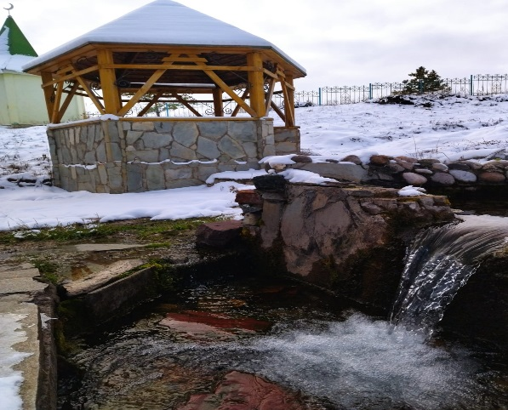

Объект исследования:
Водопроводная и родниковая вода
Предмет исследования:
pH-баланс водопроводной и родниковой воды
Методы исследования:
наблюдение, сравнение, эксперимент

Slide 4

Гипотеза исследования:
Мы предполагаем, что по качеству родниковая вода и вода из крана соответствует санитарным нормам
Практическая значимость работы состоит в том, что результаты исследования могут быть интересны учащимся и жителям д.Верхний Муйнак. Эта работа может быть интересна для моих одноклассников, быть полезным для моих односельчан, использована в школе на уроках окружающего мира, географии и биологии.

Slide 5
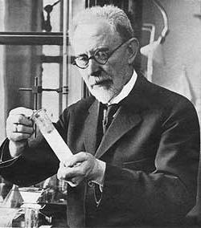
1. Изучить теоритический материал.
Понятие pH – от латинского «сила или вес водорода», ввел датский химик Сорен Петр Лауриц Соренсен в 1909 году. Это водородный показатель кислотности среды. Все водные растворы имеют определенную среду: нейтральную, кислую и щелочную. С помощью водородного показателя рН можно определить, какие растворы будут нейтральными, а какие – кислыми и щелочными.

Slide 6

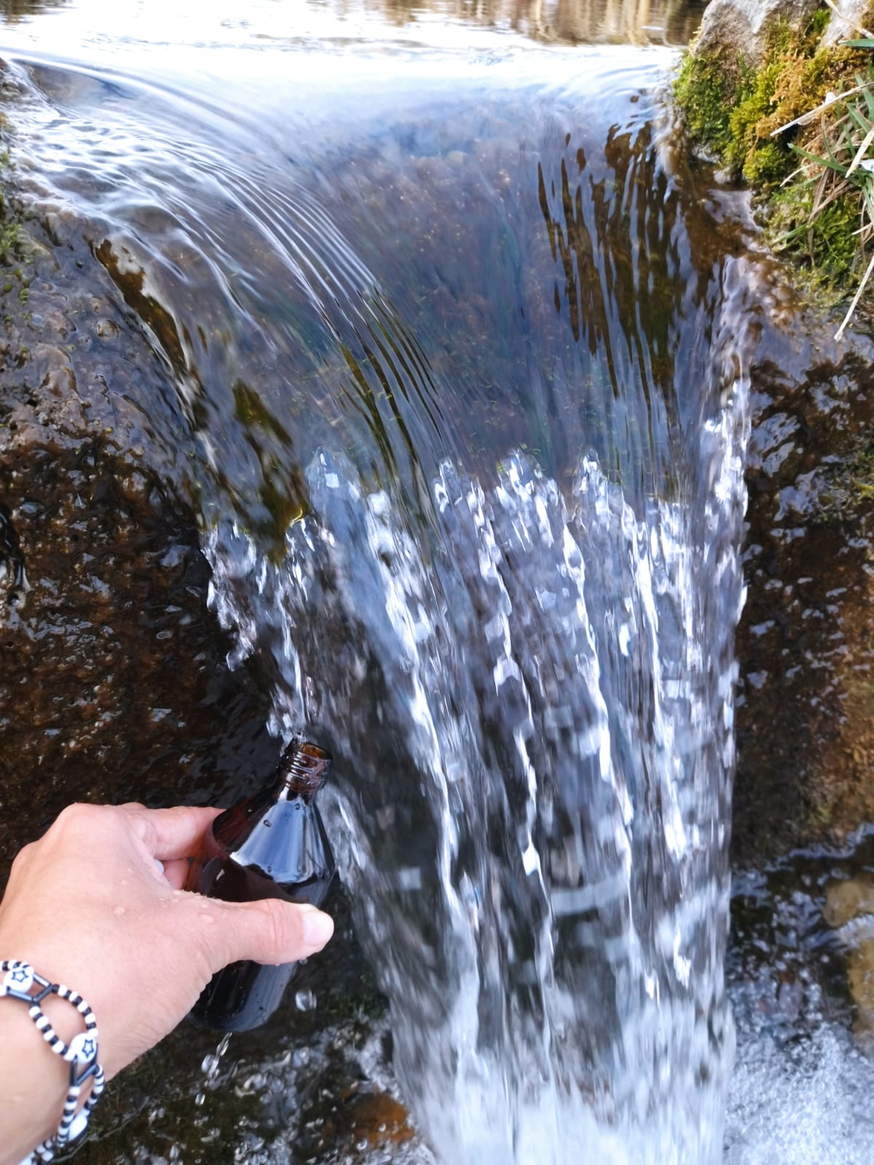
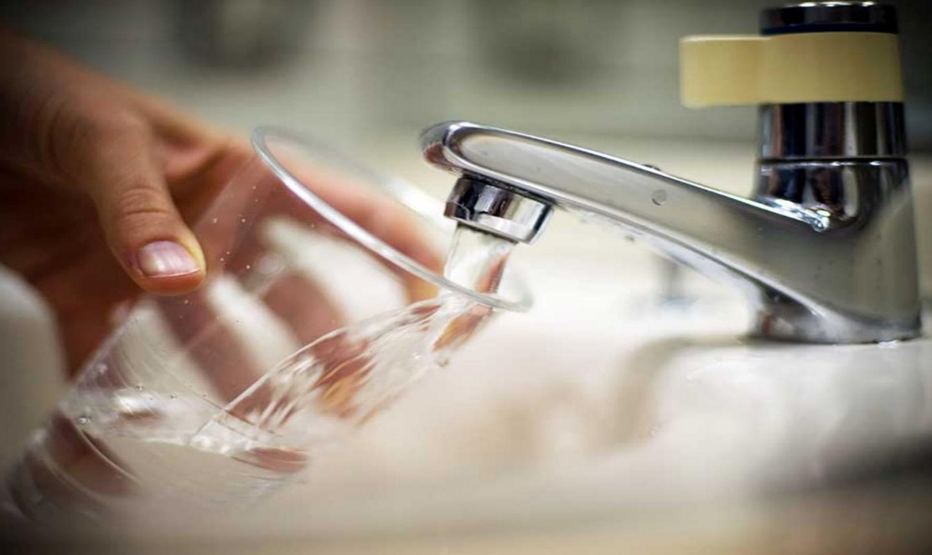

2. Определить уровень pH в водопроводной воде и родниковой.
pH-индикатор

Slide 7
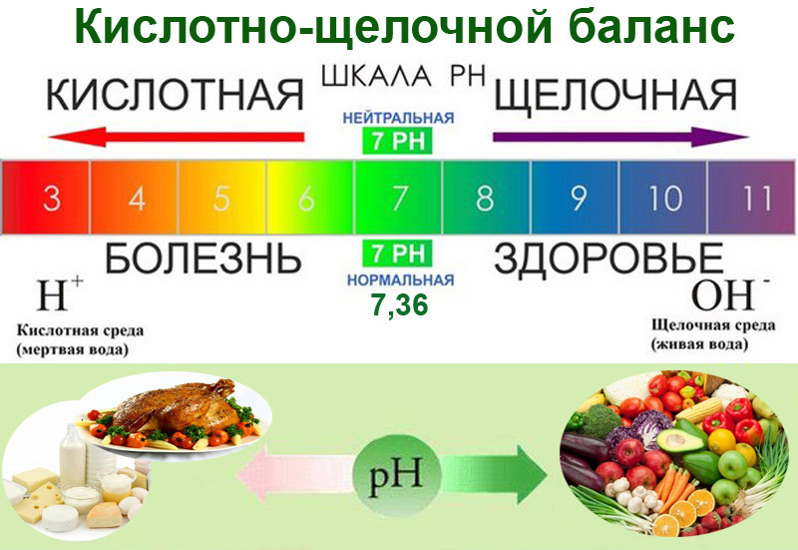
В нашем организме очень важно поддерживать кислотно-щелочной баланс. От этого зависит здоровье и самочувствие человека. Один из признаков нарушения кислотно-щелочного баланса – регулярная сухость во рту.

Slide 8
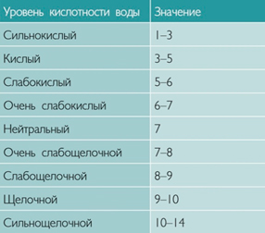
Одним из важнейших показателей качества воды считается уровень ее pH. Этот критерий определяет наличие химических процессов, происходящих в жидкости.

Slide 9
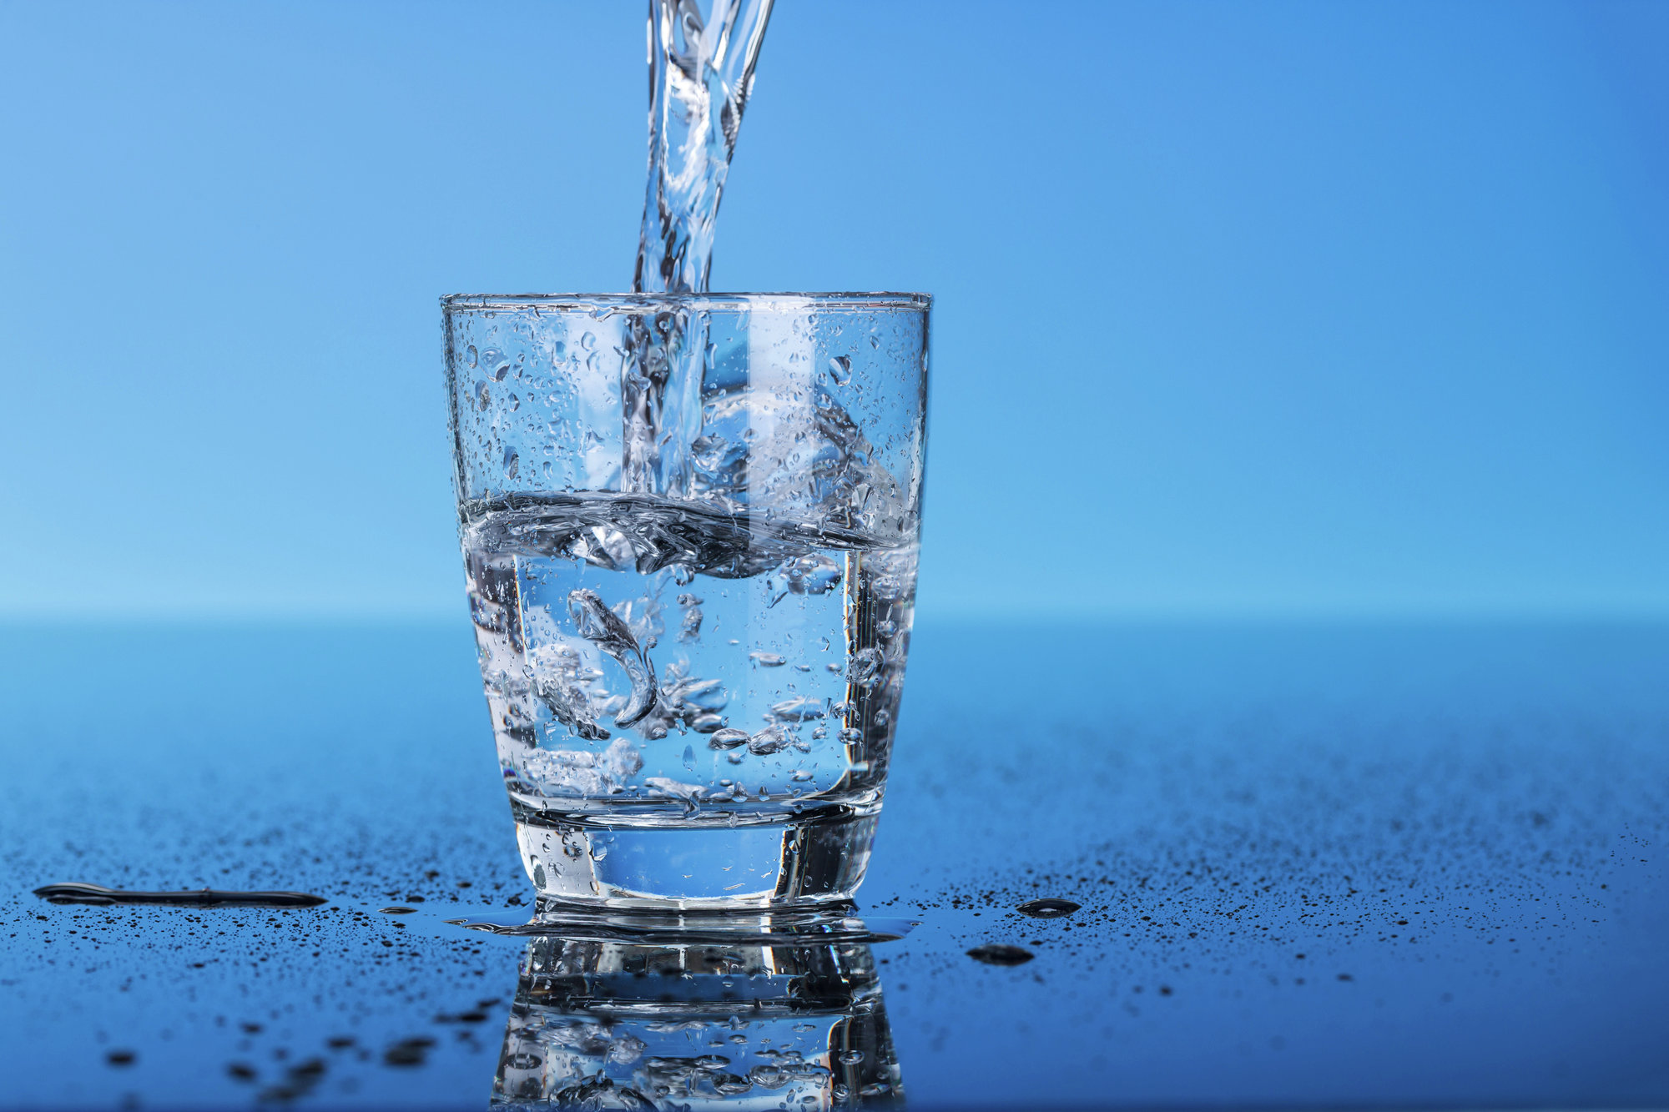
Химические свойства воды: жесткость, активная реакция (pH), окисляемость (БПК и ХПК), минерализация (содержание растворенных солей).

Slide 10
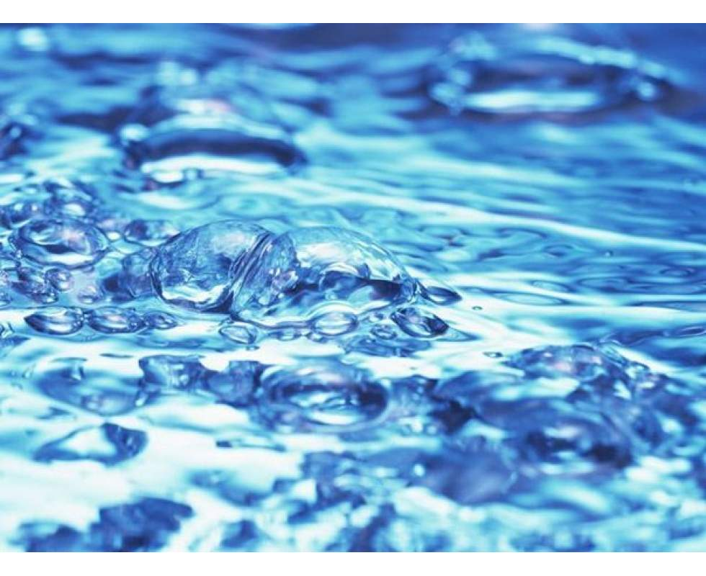
Физические свойства воды.
температура,
цветность,
мутность,
привкус,
запах.

Slide 11
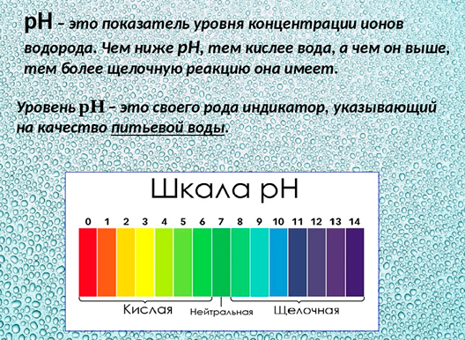

Slide 12
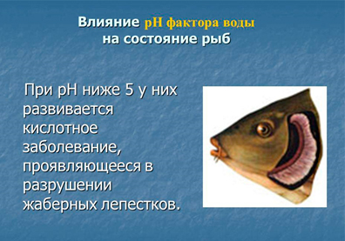
В пресноводных озерах и ручьях вода имеет, как правило, нейтральную или слабокислую реакцию (рН 6-7), к которой адаптированы все организмы, населяющие эти водоемы. При подкислении водоемов его обитатели быстро вымирают как из-за прямого воздействия, так и в следствии невозможности размножения, поскольку в первую очередь погибает икра и рыбная молодь.

Slide 13
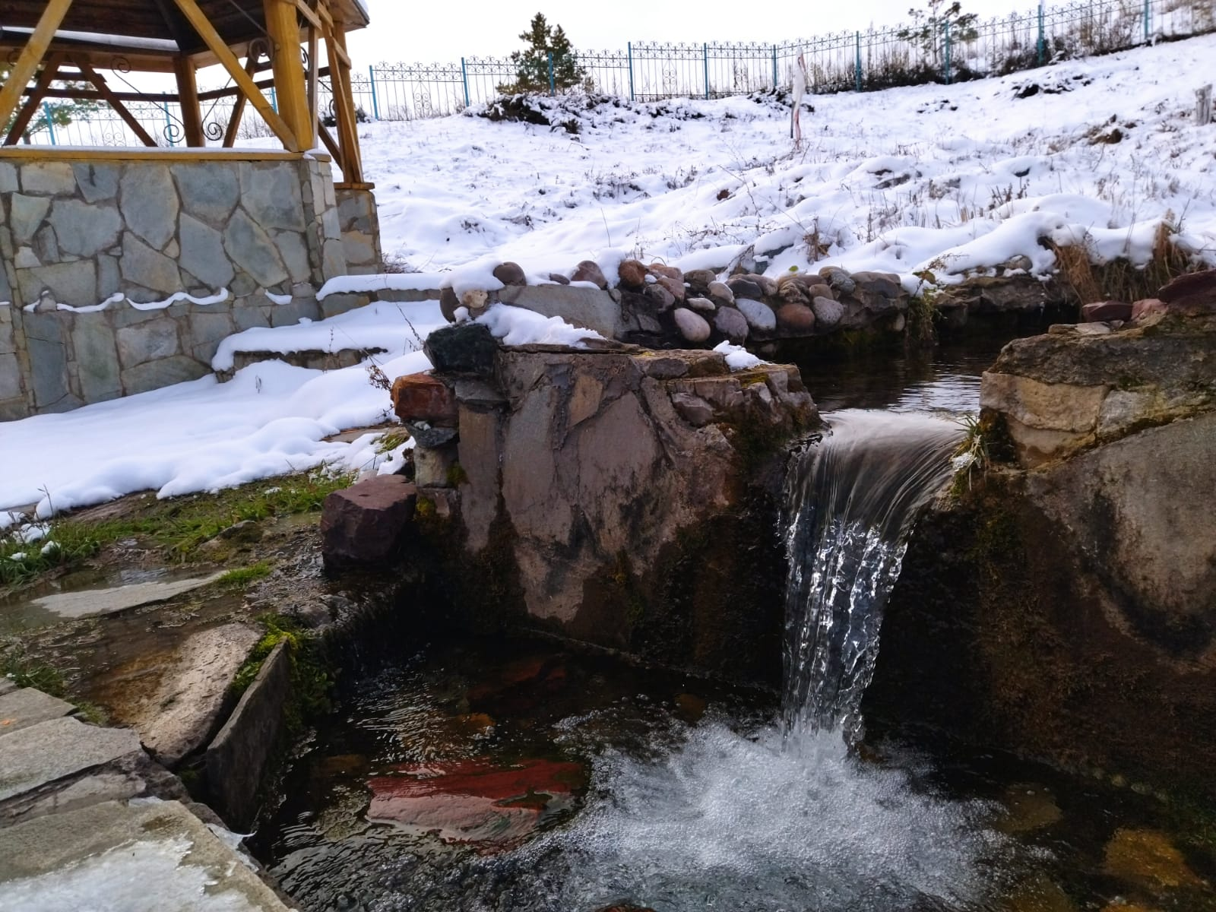
Родник Сыусыккан возле деревни
Нижний Муйнак

Slide 14
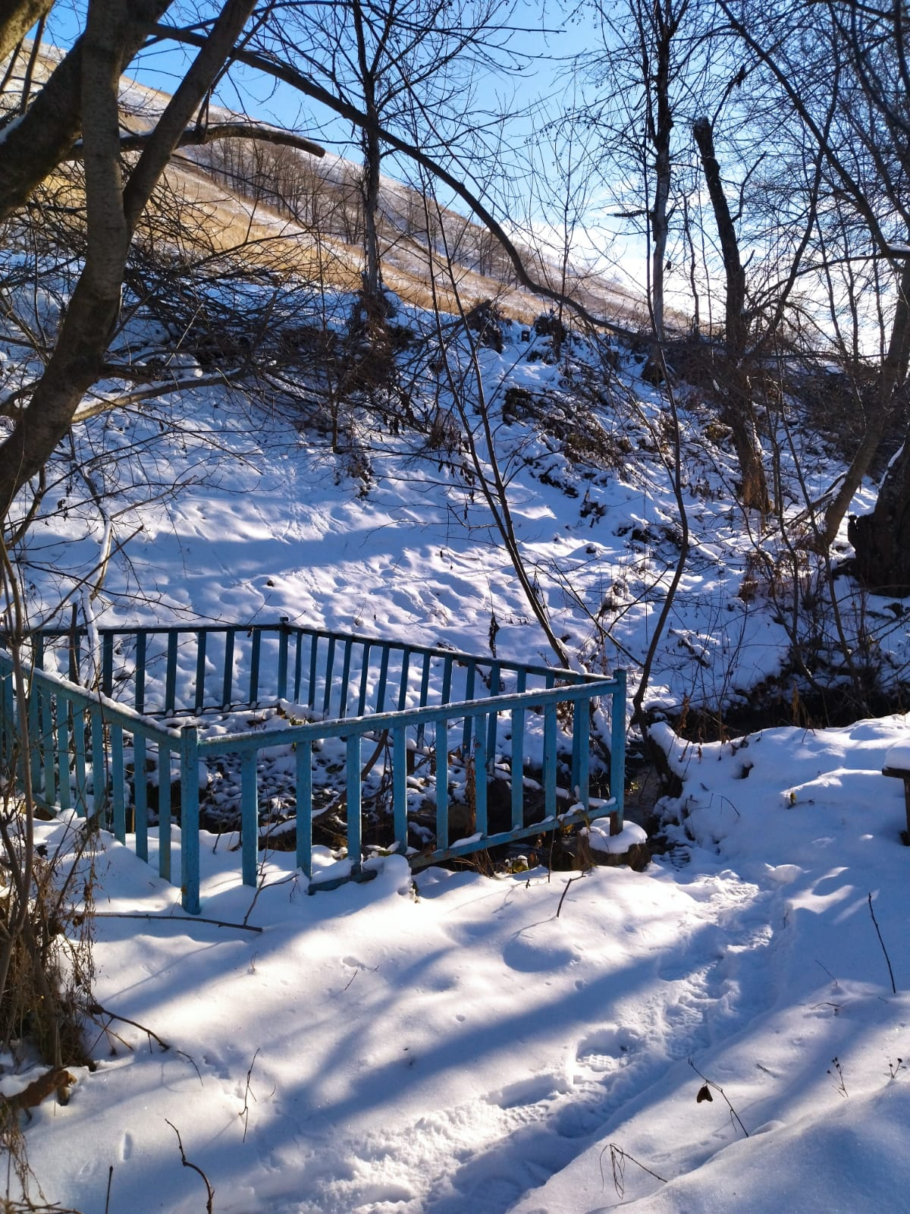
Родник у дороги между деревнями Умбетово и Верхний Муйнак

Slide 15
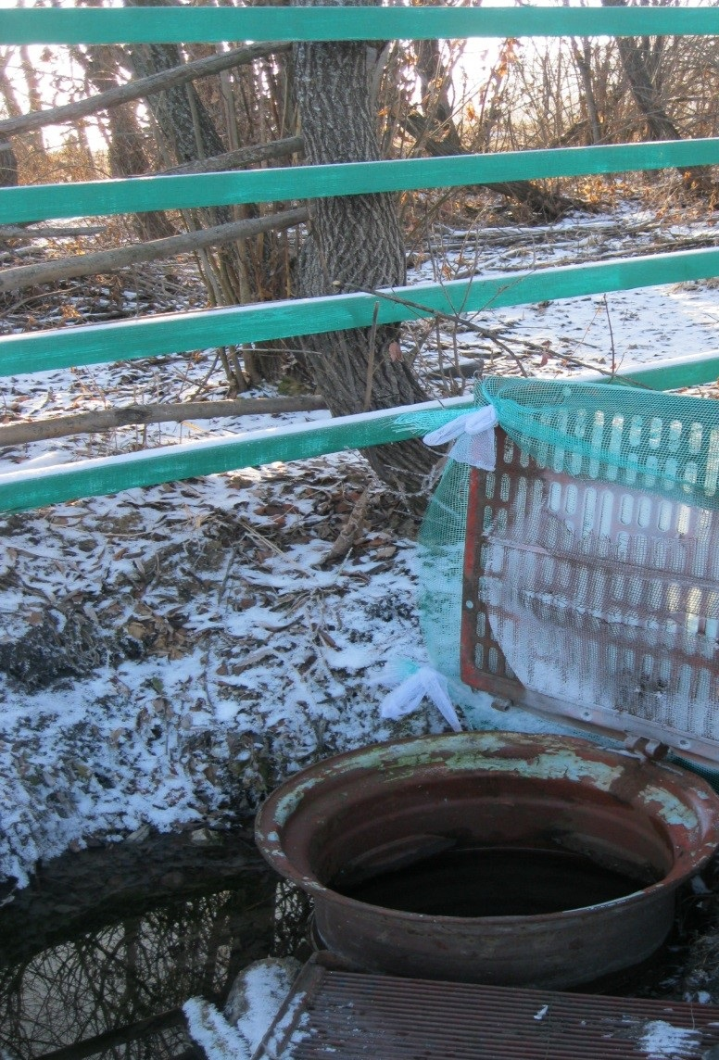
Родник Счастья возле деревни
Средний Муйнак

Slide 16
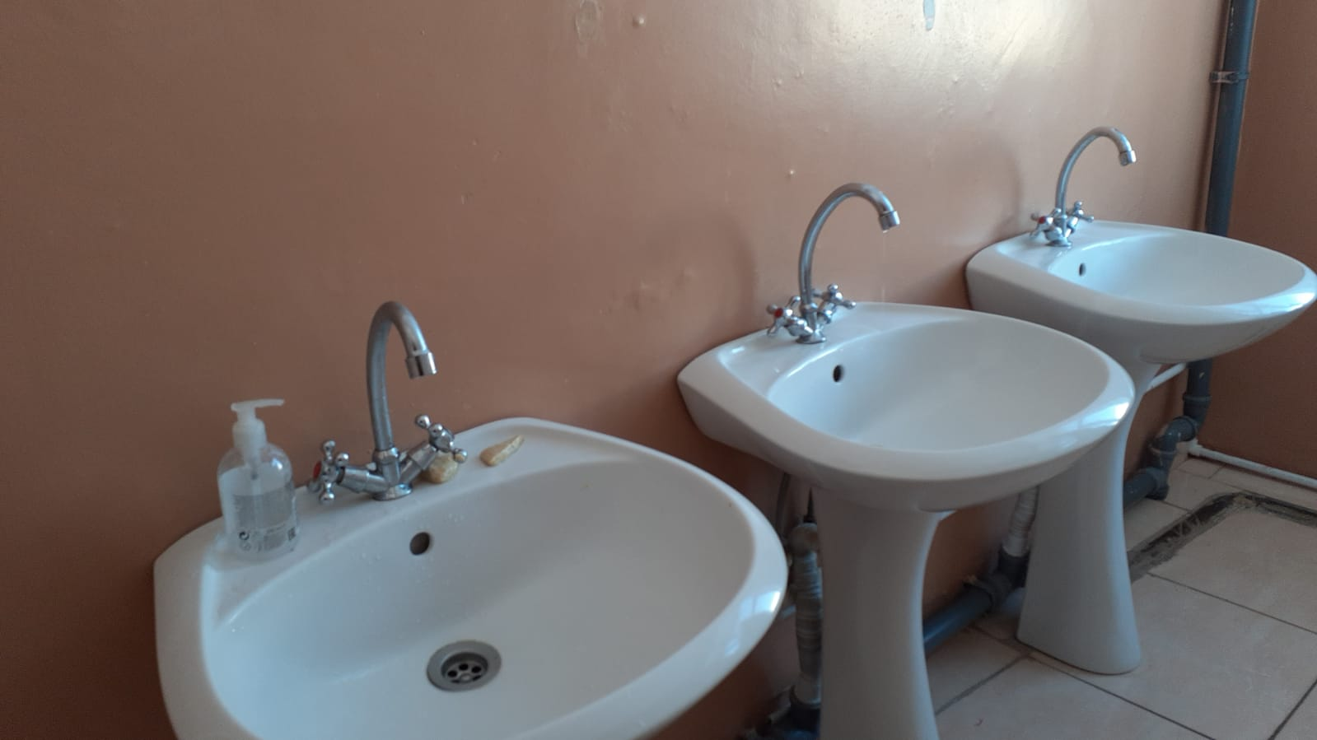
Вода из под крана

Slide 17
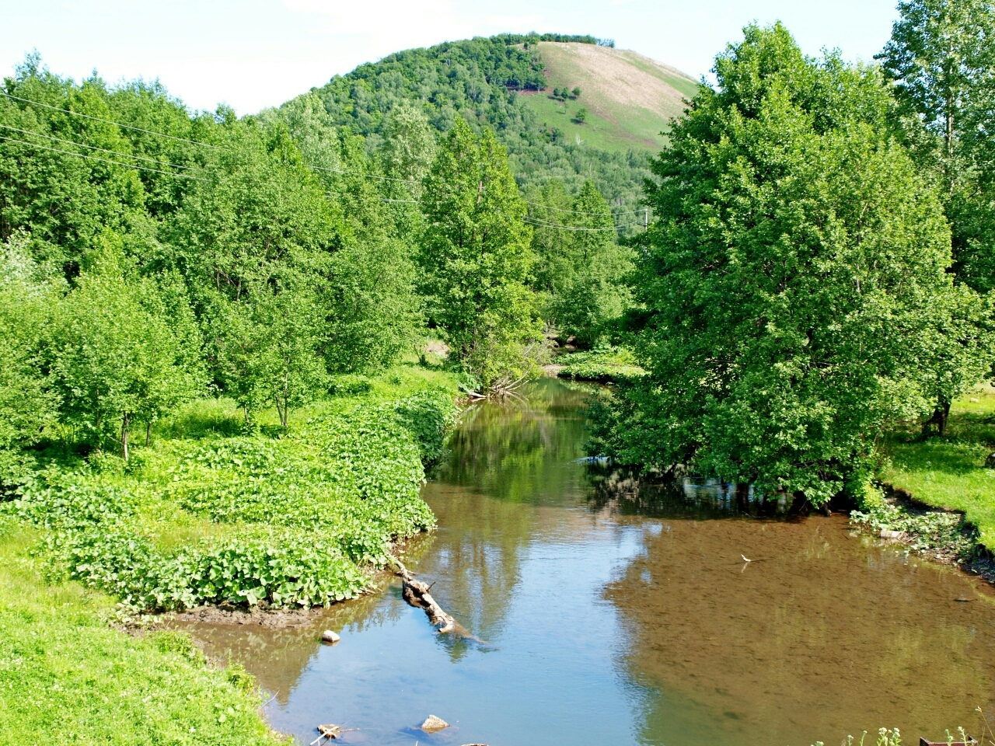
Вода из реки Ускалык

Slide 18
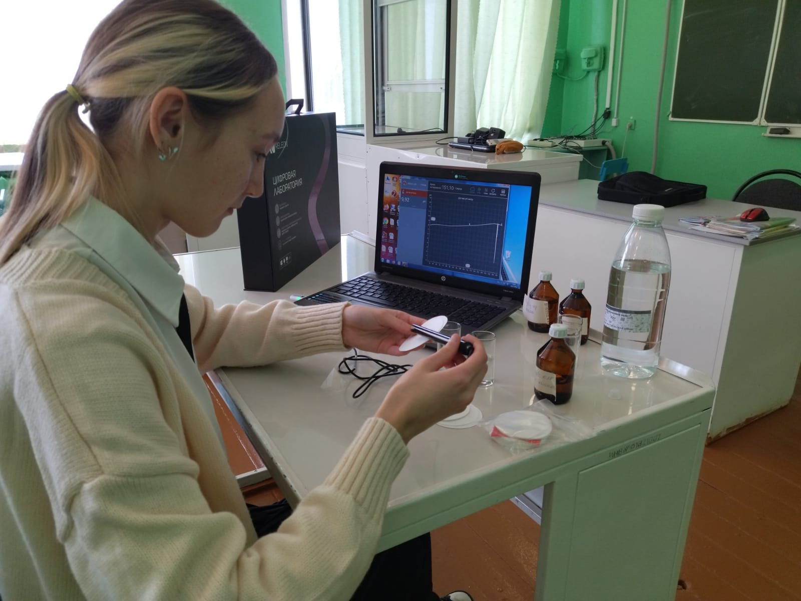

Slide 19

В разных источниках вода имеет разный pH показатель.
.
Исследуемый напиток | Родник сыусыккан | Родник у дороги | Родник Счастье | Питьевая вода из под крана | Вода реки Ускалык
Метод
Датчик рН | 7,82 | 7,70 | 7,72 | 8,02 | 7,75

Slide 20
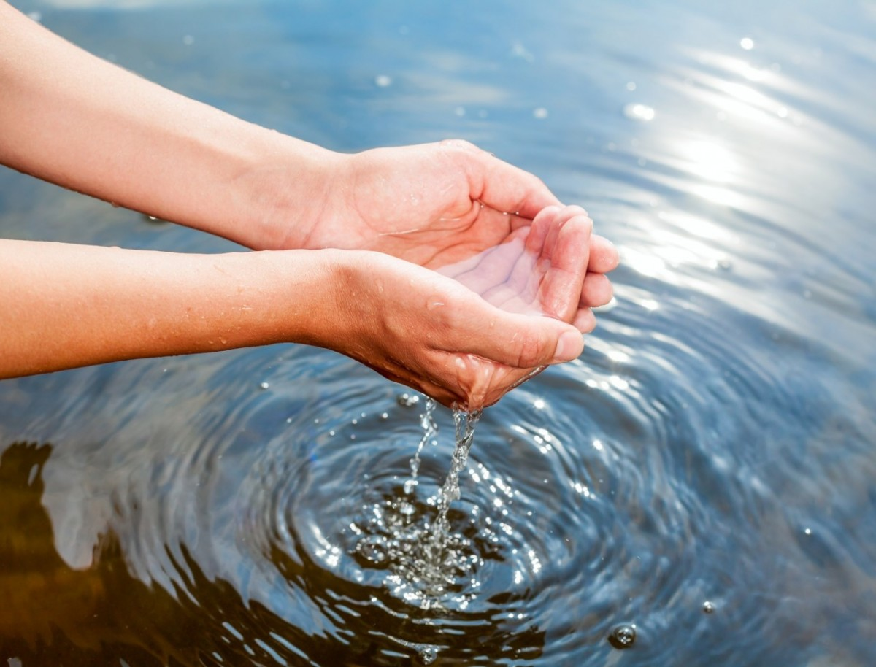
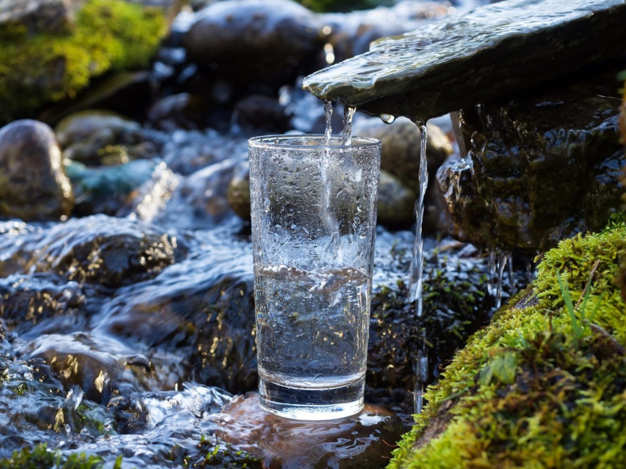
ВОДА ИСТОЧНИК ЖИЗНИ НА ЗЕМЛЕ, А КАЧЕСТВЕННАЯ ВОДА ИСТОЧНИК ЗДОРОВОЙ ЖИЗНИ!!!

